Slide 1




Píndoles estadístiques UEB-VHIR
Ús de per a la recollida i tractament de dades en la Recerca al Campus de Vall d’Hebron
Divendres 26 d’abril de 12:30 a 13:30
106
Aula 106 Pavelló Docent Vall d’Hebron
Les píndoles estadístiques son sessions divulgatives, organitzades per la Unitat d’Estadística i Bioinformàtica (UEB) del VHIR, on es presenten problemes i solucions estadístiques dirigides als professionals interessats del Campus Vall d’Hebron

Slide 3
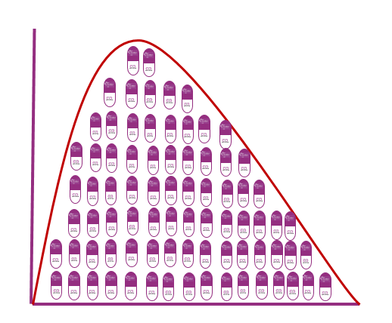

Slide 5

Píndoles estadístiques UEB-VHIR
Ús de per a la recollida i tractament de dades en la Recerca al Campus de Vall d’Hebrón
Divendres 26 d’abril de 12:30 a 13:30
106
Aula 106 Pavelló Docent Vall d’Hebrón
Les píndoles estadístiques son sessions divulgatives, organitzades per la Unitat d’Estadística i Bioinformàtica (UEB) del VHIR, on es presenten problemes i solucions estadístiques dirigides als professionals interessats del Campus Vall d’Hebrón

Slide 6



